Slide 1
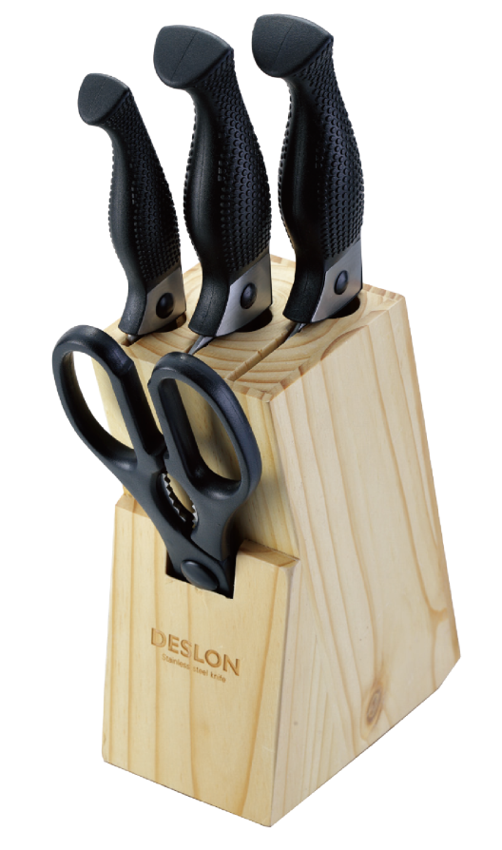


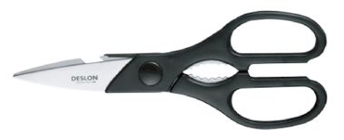

｜德世朗企业—刀具系列｜啄木鸟系列
FS-TZ003-5
啄木鸟刀具五件套
刀身材质：3CR13不锈钢
产品配置：切菜刀、三德刀、水果刀、厨房剪、
木质专用刀座
------------------------------------------------------
零 售 价：368.00元
批 发 价：75.00元
切菜刀
三德刀
水果刀
厨房剪

